Slide 1
MINERÍA DE DATOS Sobre los datos

Slide 2
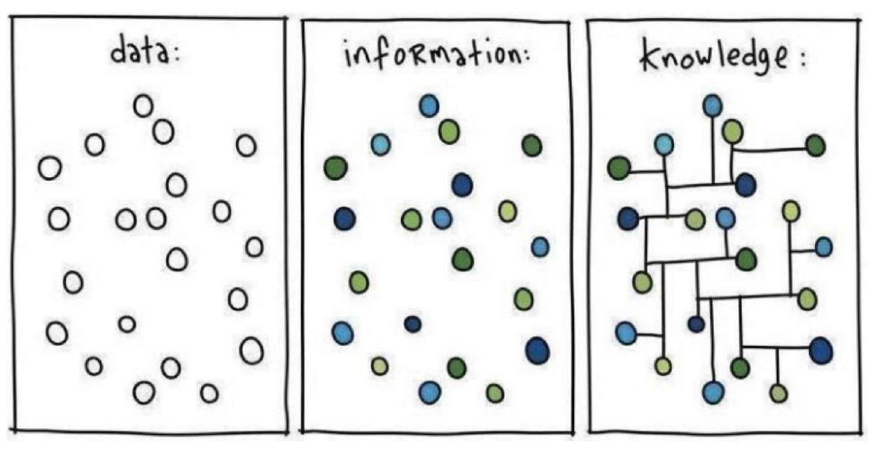

Slide 3
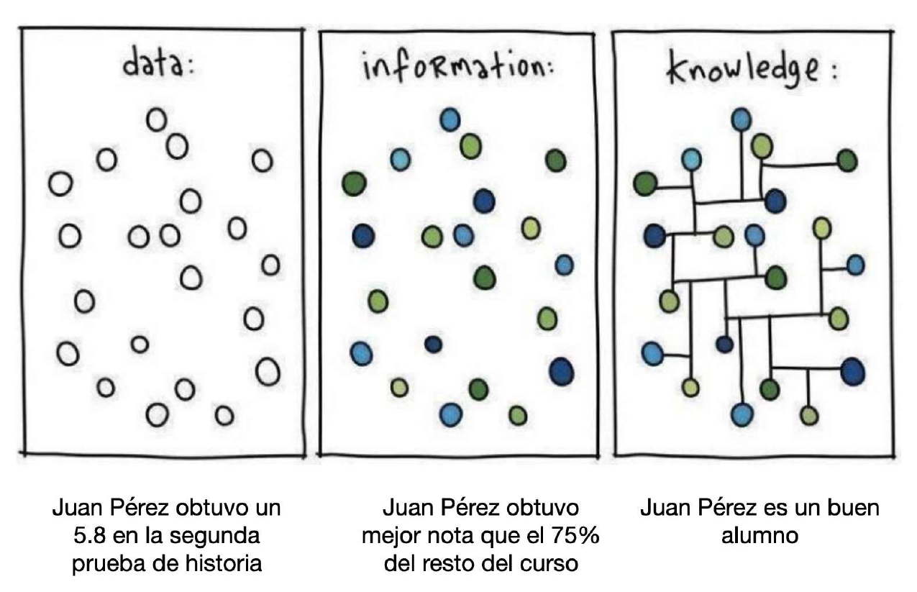

Slide 4
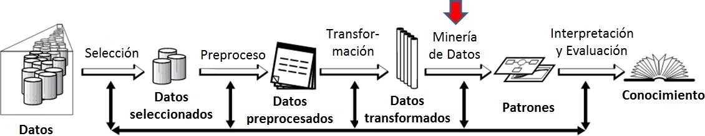
Minería de Datos y el proceso de KDD
Fayyad (1996)
Comenzaremos analizando los datos disponibles:
Tipos de variables o atributos.
Medidas y gráficos para conocer su calidad.
Pero antes… ¿clasificación de los datos? ¿tipos de datos?

Slide 5
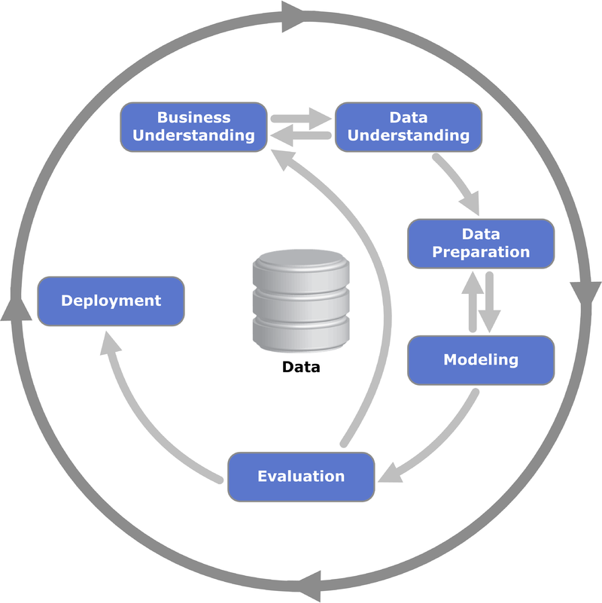
Cross Industry Standard Process for Data Mining

Slide 6
Entendimiento del Negocio. Se definen los objetivos del proyecto y los requerimientos desde la perspectiva empresarial. Se establecen los criterios de éxito y se formula el problema de datos inicial.

Slide 7
Entender los datos. Identificar atributos (característicos) y las fuentes. Cargar datos y hacer un análisis exploratorio.

Slide 8
¿Qué son los datos?
La forma abstracta que los seres humanos inventamos para entender, medir y caracterizar las cosas y los eventos que pasan en el universo.
La representación a través de símbolos de características de objetos del mundo real.
La medida o el valor de algo del mundo real que utilizamos para entender o darle un significado.
Jorge Mario Calvo, 55, hombre, 3187075773 son datos sobre usted. Sus $153000, Cra 5 #26B-57, José Francisco, Gilma son otros datos que se relacionan con usted.

Slide 9
Dato Estructurado, Semiestructurado y No Estructurado
Dato Estructurado
Son los datos que se encuentran en las bases de datos transaccionales y operativas del negocio.
Su organización principal es en filas y columnas con estructuras definidas previamente.
Son datos que pueden ser ordenados y procesados en las herramientas de análisis de datos.
Dato No Estructurado
Los datos no estructurados no tienen estructura interna identificable.
Son masivos y desorganizados que no tienen valor hasta que se procesan y se sacan datos estructurados de ellos a través de técnicas como: Image Processing, NLP, Voice Recognition
Conocida como el contenido

Slide 10
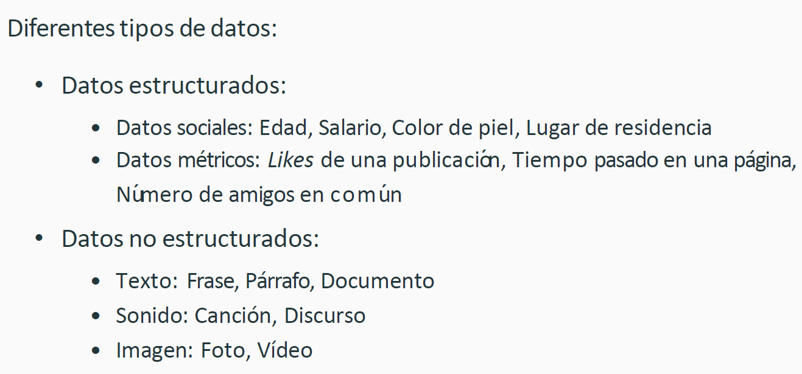

Slide 11
¿Qué es una variable?
El término «variable» se utiliza en el análisis de datos para designar: una característica, un atributo, una dimensión o una columna de: una entidad, concepto, evento etc., en un contexto de análisis.
Los datos para su procesamiento en computadores se almacenan en variables.
Una variable es cualquier característica, número o cantidad que se puede medir o contar. Los siguientes son ejemplos de variables:
Edad (21, 35, 62,…)
Género Masculino Femenino)
Ingresos (GBP 20000, GBP 35000, GBP 45000,…)
Precio de la vivienda (350000 GBP, 570000 GBP,…)
País de nacimiento (China, Rusia, Costa Rica,…)
Color de ojos (marrón, verde, azul,…)
Marca del vehículo (Ford, Volkswagen,…)
Se llaman "variables" porque el valor (dato) que toman puede variar (y generalmente lo hace) en una población.

Slide 12
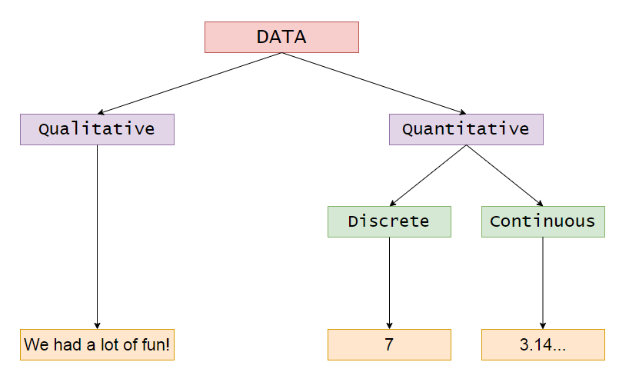
Taxonomía de las variables

Slide 13
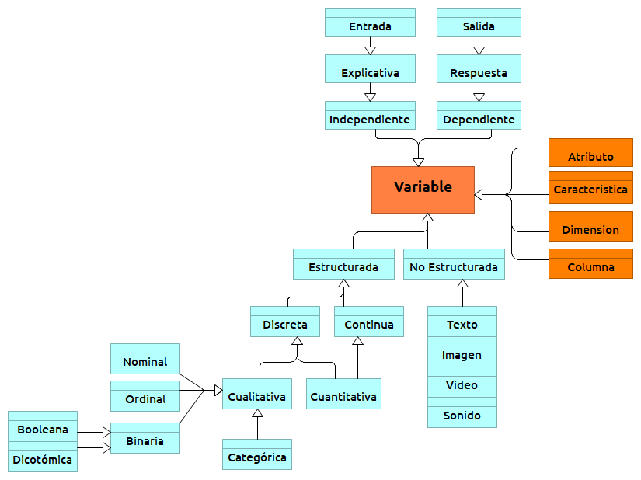
Taxonomía de las variables

Slide 14
Tipos de variables
Cuantitativas o numéricas
DISCRETAS (cant. de empleados, cant. de alumnos, etc.) CONTINUAS (sueldo, metros cuadrados, beneficios, etc.)
Cualitativas o categóricas
NOMINALES: nombran al objeto al que se refieren sin poder establecer un orden (estado civil, raza, idioma, etc.)
ORDINALES: se puede establecer un orden entre sus valores (alto, medio, bajo, etc.)
BINARIAS: solo uno de dos posibles valores (sexo, aprobado o no aprobado, etc.)

Slide 15
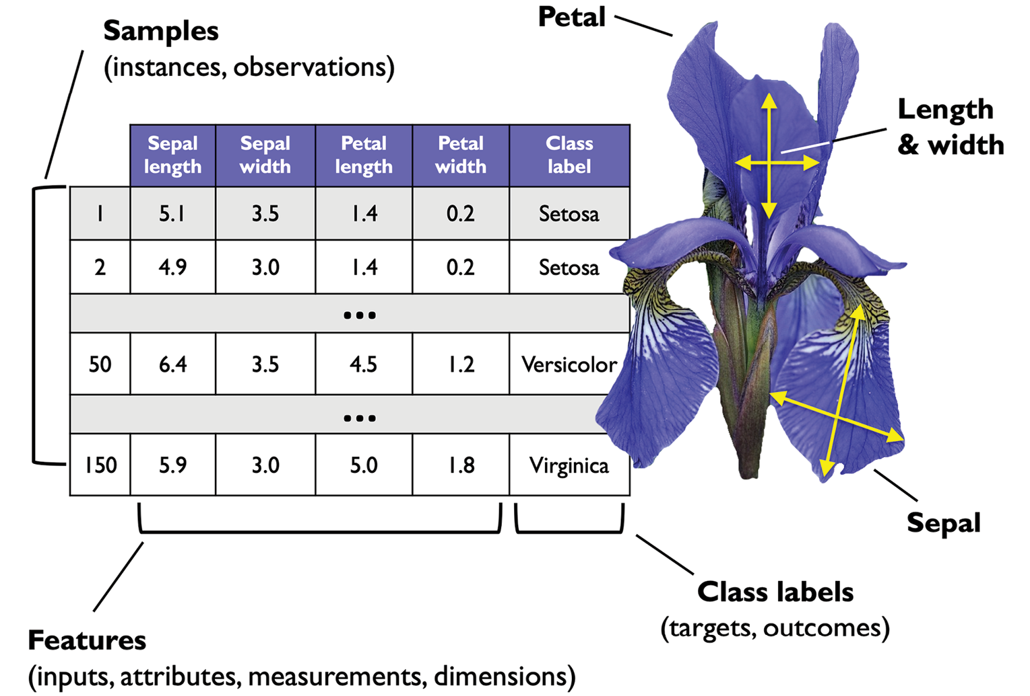
Conjunto de Datos
Y
Xs

Slide 16
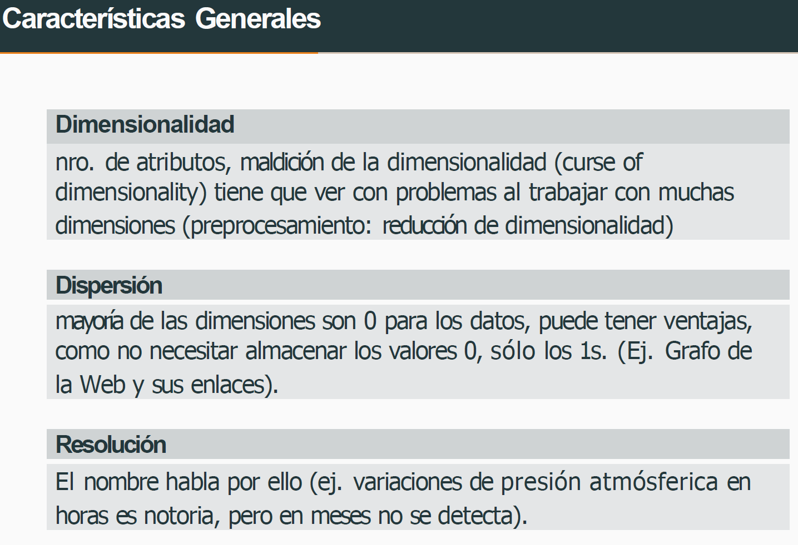

Slide 17
-- Obtención
El primer paso para poder trabajar una visualización será obtener los datos necesarios, definidos durante el proceso de estrategia. A menudo éstos ya vienen dados, pero otras veces hace falta buscarlos y extraerlos de bases de datos, o implementar sistemas que los generen.

Slide 18
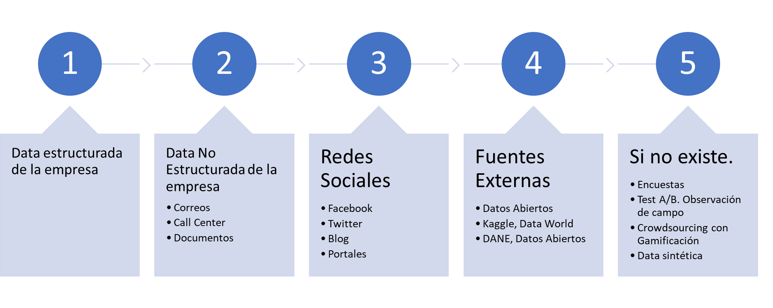
-- Obtención

Slide 19
Meta data
-- Obtención
Nombre | Descripción | Tipo (Categórica, Numérica)
Cantidad | Se debe calcular para responder a las preguntas. Se debe tener los datos con la mayor granularidad posible | Numérica (calculada)
Fecha_ingreso | Fecha y hora en la que ingresa la PQRS | Fecha ????
Area | Área a la cual fue enviada la PQRS | Categórica

Slide 20
Tidy Data. Tablón de Datos. Data rectangular. Dataframe. Dataset
-- Obtención
Área | Fecha_ingreso | Fecha_salida | Tema(s) | Tamaño | Funcionario
Muy utilizada en el análisis estadístico
Características
Cada fila una observación
Cada variable o característica una columna
Cada tipo o unidad de observación una tabla o data set
Es un Data Mart en una sola tabla

Slide 21
Preparar los Datos para el análisis
Es uno de los resultados del Análisis Exploratorio de Datos - EDA
También se podría realizar como un proceso independiente de la Gestión de Datos

Slide 22
Construir los modelos de análisis
Análisis Exploratorio
EDA
Construcción de modelos diagnósticos y de aprendizaje de máquina

Slide 23
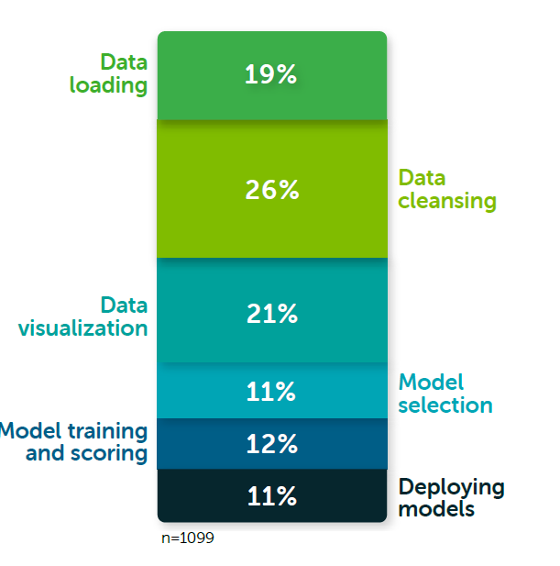

Slide 24
Estadística es la base del EDA
Estadística
Es la ciencia de recopilar, organizar, resumir, analizar e interpretar datos.
Descriptiva
Análisis Descriptivo
Inferencial
Análisis Diagnóstico

Slide 25
Probabilidad para la ciencia de datos y las variables aleatorias
¿Qué es la probabilidad?
La forma de medir la incertidumbre.
Probabilidad de que ocurra un evento
La probabilidad es la medida de la probabilidad de que ocurra un evento.
La probabilidad se cuantifica como un número entre 0 y 1, donde 0 indica imposibilidad y 1 indica certeza absoluta.

Slide 26
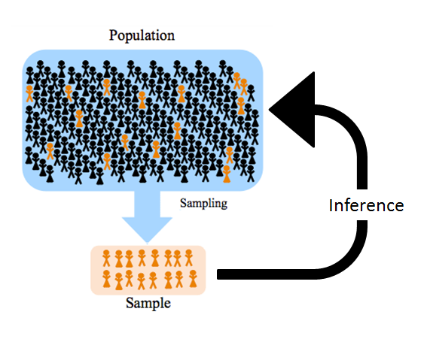
Muestreo
Es la selección de un(os) subconjunto(s) (muestra(s)) de observaciones (registros) de una población para estimar las características de la población total, por:
Costos de procesamiento en el caso de que tengas toda la población o muchas observaciones (Big Data N=n)
Es muy costoso recolectar la información de toda la población.
El objetivo del investigador no es sacar conclusiones sobre la muestra, sino sacar conclusiones sobre la población a partir de la muestra proporcionada.

Slide 27
Análisis Exploratorio de Datos EDA
Responder a las preguntas descriptivas y empezar a visualizar posibles relaciones entre variables
Se refiere al proceso de realizar las investigaciones iniciales sobre los datos para:
Identificar valores inexistentes (NA)
Identificar las variables importantes
Detectar valores atípicos y anomalías en los datos (calidad de datos)
Descubrir patrones
Empezar a proponer hipótesis
Verificar suposiciones
Se realiza principalmente con la ayuda de estadísticas descriptiva y análisis gráficos.

Slide 28
Estadística Descriptiva: Análisis de 1 variable
Variables Numéricas
De la mitad (Media o Promedio, Mediana y Moda)
Rangos: Máximo y Mínimo, Inter cuartiles, percentiles
Desviaciones Estándar
Variables Categorías
Frecuencias Relativas (Probabilidades frecuentistas)

Slide 29
Ejemplos
Una variable
Numéricas
¿Cuál fue la temperatura promedio?
Media(temperatura), Mediana(temperatura) y Moda(temperatura)
¿Cuál fue el tiempo promedio fuera de mi casa?
Media(tiempofueradecasa), Mediana(tiempofueradecasa), Moda(tiempofueradecasa)
¿Cuál fue la temperatura máxima y mínima?
Maximo(temperatura), Minimo(temperatura)
¿Cuál es la desviación estándar en la temperatura?
Desviación((temperatura),
Categóricas
¿Cuál fue el sitio más visitado?
FrecuenciaRelativa(sitiovisitado)
¿Cuál fue el estado de tiempo más frecuente en mis salidas?
FrecuenciaRelativa(estadodeltiempo)

Slide 30

Análisis Grafico
En el mundo de los datos, las herramientas y tecnologías de visualización de datos son esenciales para analizar cantidades masivas de información y tomar decisiones basadas en datos.
Nuestros ojos se sienten atraídos por los colores y los patrones. Podemos identificar rápidamente el rojo del azul, el cuadrado del círculo. Nuestra cultura es visual, que incluye todo, desde arte y publicidad hasta películas.

Slide 31
Análisis Grafico
Presentación Final
Charts
Tables
Graphs
Maps
Infographics
Dashboards
Tipos de Gráficos
Area Chart
Bar Chart
Box-and-whisker Plots
Bubble Cloud
Bullet Graph
Cartogram
Circle View
Dot Distribution Map
Gantt Chart
Heat Map
https://dzone.com/articles/data-visualization-software?edition=675394
https://bootcamp.uxdesign.cc/design-a-data-visualization-dashboard-25f04b182dd5

Slide 32
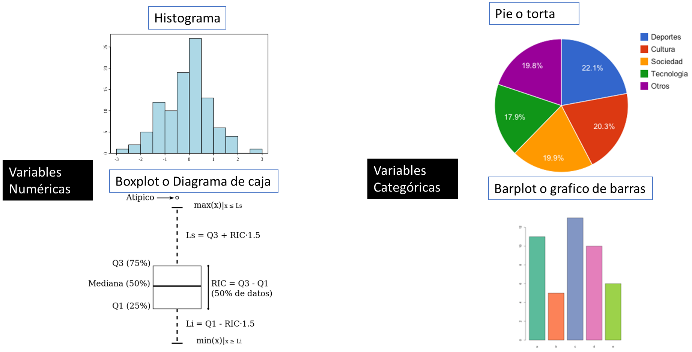
Análisis Grafico. Análisis de 1 variable

Slide 33
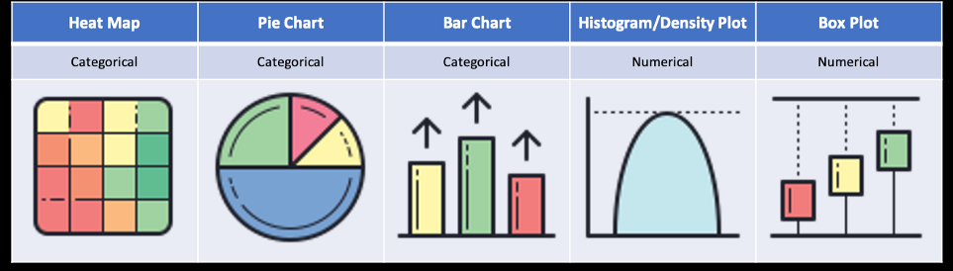
Análisis Grafico
https://towardsdatascience.com/improve-your-analytics-projects-w-these-data-distributions-visualizations-7ba3821f2092

Slide 34
Estadística Descriptiva: Análisis de 2 variables
Variables Numéricas
Correlación (-1, 0, 1)
Variables Categorías
Tabla de distribución de frecuencias.
Correlación no significa causalidad
Spurious correlation
Ejemplo:
(Precio de venta, area construida)

Slide 35
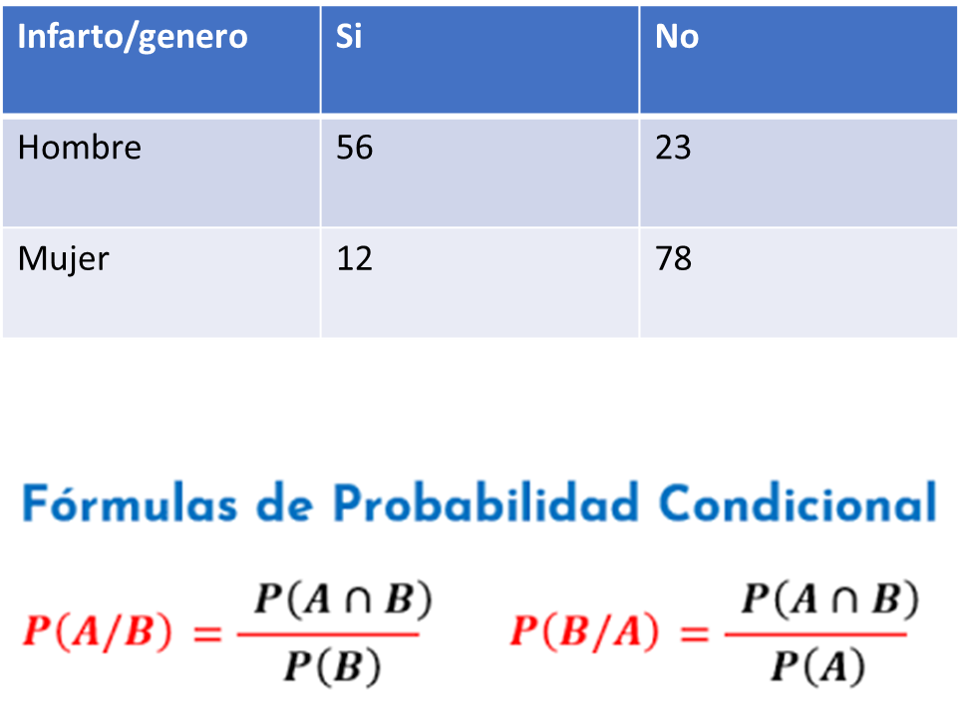
Ejemplo de tabla de distribución de frecuencias

Slide 36
Ejemplos
Dos variables
Numéricas
¿Cuál es la relación entre temperatura y tiempofueradecasa?
Categóricas
¿Cuál es la relación entre sitio visitado y estado del tiempo?

Slide 37
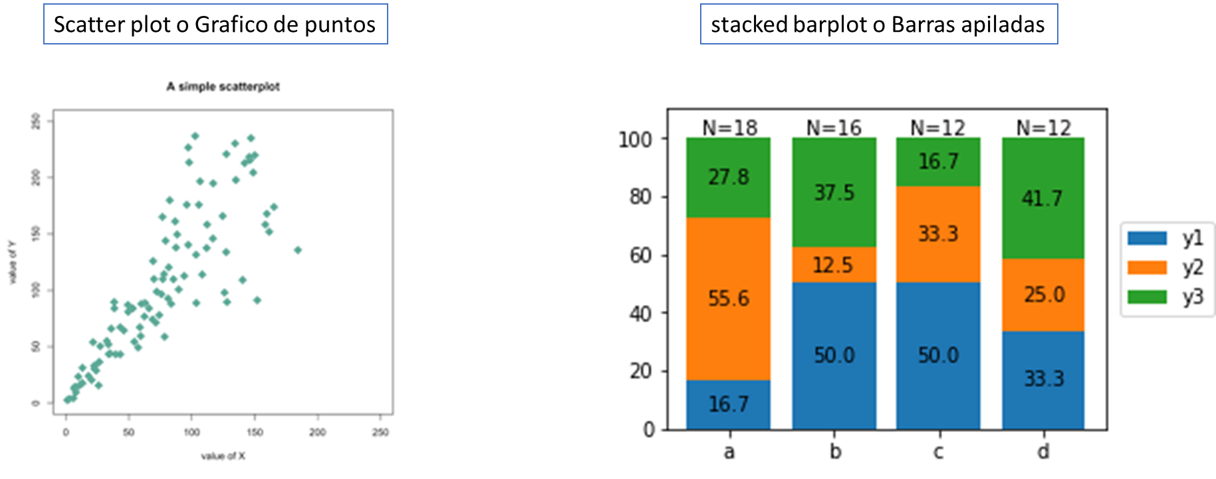
Análisis Grafico. Análisis de 2 variables

Slide 38
Estadística Descriptiva: Análisis de 3 o más variables
Extraer subconjuntos
Utilizando variables categóricas y usar gráficos como: Boxplots

Slide 39
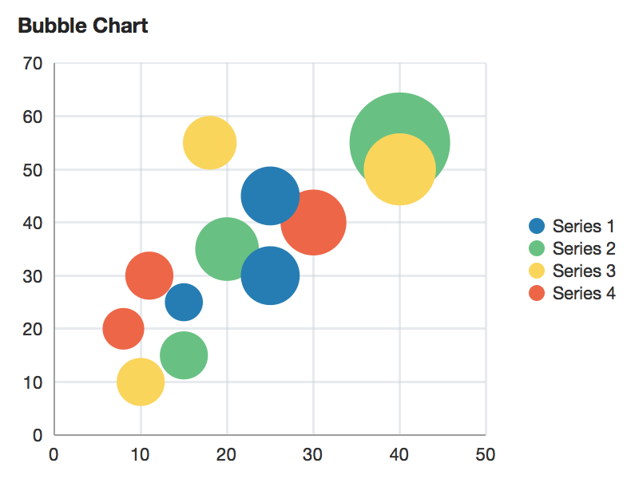
3 o más variables

Slide 40
Descripciones estadísticas básicas
Identifican propiedades de los datos y destacan qué valores deben tratarse como ruido o valores atípicos
Media
Mediana
Moda
Rango medio
MEDIDAS DE TENDENCIA CENTRAL
Varianza
Desviación estándar
Rango
Cuartiles
Rango Intercuartil

Slide 41
MEDIA
MEDIDAS DE TENDENCIA CENTRAL
La MEDIA es el promedio de los valores del atributo. Dicho atributo debe ser numérico.
Ejemplo
30 | 36 | 47 | 50 | 52 | 52 | 56 | 60 | 63 | 70 | 70 | 110

Slide 42
MEDIANA
MEDIDAS DE TENDENCIA CENTRAL
Divide a los valores del atributo en dos partes iguales de manera que los anteriores son todos menores que él y los siguientes son mayores.
Antes de calcularla deben ordenarse los valores del atributo.
Ejemplo: atributo numérico con una cantidad impar de valores
30 36 47 50 52 52 56 57 60 63 70 70 110
^{𝑥}(𝑁+1)/2 ⁼ ⁵⁶

Slide 43
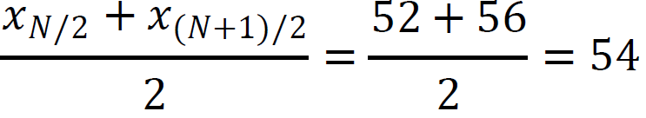
MEDIANA
MEDIDAS DE TENDENCIA CENTRAL
Divide a los valores del atributo en dos partes iguales de manera que los anteriores son todos menores que él y los siguientes son mayores.
Antes de calcularla deben ordenarse los valores del atributo.
Ejemplo: atributo numérico con una cantidad par de valores
30 36 47 50 52 52 56 60 63 70 70 110

Slide 44
MEDIANA
MEDIDAS DE TENDENCIA CENTRAL
También puede calcularse sobre atributos ordinales. En tal caso, el resultado será o bien el valor que divide al conjunto en dos partes iguales o bien se dirá que “la mediana está entre los valores …”.
Antes de calcularla deben ordenarse los valores del atributo.
Ejemplo: atributo ordinal con una cantidad impar de valores
chico | chico | chico | chico | medio | medio | grande | grande | grande

Slide 45
MEDIANA
MEDIDAS DE TENDENCIA CENTRAL
También puede calcularse sobre atributos ordinales. En tal caso, el resultado será o bien el valor que divide al conjunto en dos partes iguales o bien se dirá que “la mediana está entre los valores …”.
Antes de calcularla deben ordenarse los valores del atributo.
Ejemplo: atributo ordinal con una cantidad par de valores
chico | chico | chico | medio | medio | grande | grande | grande

Slide 46
MEDIANA
MEDIDAS DE TENDENCIA CENTRAL
También puede calcularse sobre atributos ordinales. En tal caso, el resultado será o bien el valor que divide al conjunto en dos partes iguales o bien se dirá que “la mediana está entre los valores …”.
Antes de calcularla deben ordenarse los valores del atributo.
Ejemplo: atributo ordinal con una cantidad par de valores
chico | chico | chico | chico | medio | grande | grande | grande
está entre “chico” y “medio”

Slide 47
MODA
MEDIDAS DE TENDENCIA CENTRAL
La moda es el valor que aparece con mayor frecuencia. Por lo tanto, puede determinarse para atributos cualitativos y cuantitativos.
Es posible que la mayor frecuencia corresponda a varios valores diferentes, lo que da lugar a más de una MODA.
Los conjuntos de datos con uno, dos o tres modas se denominan unimodal, bimodal y trimodal, respectivamente.
En general, un conjunto de datos con dos o más modas es multimodal.
Si cada valor de los datos ocurre sólo una vez, entonces no hay moda.

Slide 48
MODA
MEDIDAS DE TENDENCIA CENTRAL
La moda es el valor que aparece con mayor frecuencia. Por lo tanto, puede determinarse para atributos cualitativos y cuantitativos.
Ejemplo: atributo numérico
Hay 2 modas y sus valores son 52 y 70
Ejemplo: atributo nominal
La moda es “chino” por ser el valor que aparece más veces
30 | 36 | 47 | 50 | 52 | 52 | 56 | 60 | 63 | 70 | 70 | 110
español | inglés | chino | inglés | chino | chino

Slide 49
RANGO MEDIO
MEDIDAS DE TENDENCIA CENTRAL
El rango medio es fácil de calcular y también puede utilizarse para evaluar la tendencia central de un conjunto de datos numéricos.
Esla media de los valores máximo y mínimo del conjunto.
Ejemplo
30 | 36 | 47 | 50 | 52 | 52 | 56 | 60 | 63 | 70 | 70 | 110
𝑚𝑎𝑥𝑖𝑚𝑜 + 𝑚𝑖𝑛𝑖𝑚𝑜
110 + 30 140
𝑟𝑎𝑛𝑔𝑜 𝑚𝑒𝑑𝑖𝑜 =
=
=
= 70
2
2
2

Slide 50
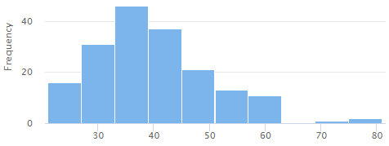
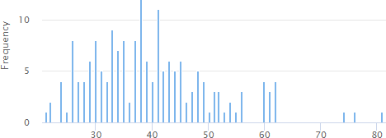
Atributo AGE
Media | 39.702
Mediana | 38
Moda | 38
Rango medio | 51
Moda = 38
ID | AGE
1 | 21
2 | 22
…
88 | 38
89 | 38
90 | 38
91 | 38
...
177 | 76
178 | 81
Mediana = 38
Media = 39.7
Rango medio = 51

Slide 51
Atributo AGE
Media | 39.702
Mediana | 38
Moda | 38
Rango medio | 51
Moda = 38
ID | AGE
1 | 21
2 | 22
…
88 | 38
89 | 38
90 | 38
91 | 38
...
177 | 76
178 | 81
Mediana = 38
Media = 39.7
Rango medio = 51

Slide 52
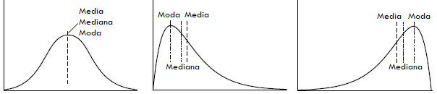
Medidas de tendencia central
SIMETRICO
SESGO POSITIVO
SESGO NEGATIVO

Slide 53
Medidas de tendencia central
SIMETRICO
SESGO POSITIVO
SESGO NEGATIVO
En una curva de frecuencia unimodal con una distribución de datos perfectamente simétrica, la media, la mediana y la moda coinciden con el valor central.

Slide 54
Medidas de tendencia central
SESGO POSITIVO
SESGO NEGATIVO
El sesgo cuantifica la asimetría de una distribución
Si Media > Moda, el sesgo es positivo.
Si Media < Moda, el sesgo es negativo.

Slide 55
Descripciones estadísticas básicas
Identifican propiedades de los datos y destacan qué valores deben tratarse como ruido o valores atípicos
Varianza
Desviación estándar
Rango
Cuartiles
Rango Intercuartil
MEDIDAS DE DISPERSION
Media
Mediana
Moda
Rango medio

Slide 56
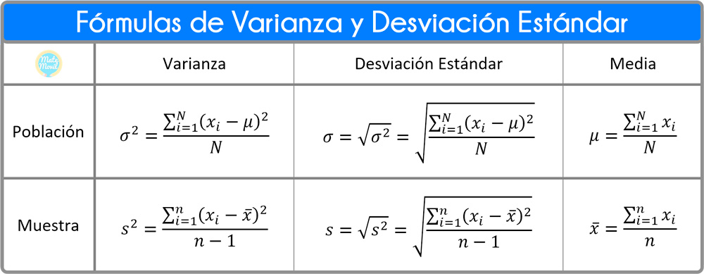
VARIANZA Y DESVIACION ESTÁNDAR
MEDIDAS DE DISPERSION
La varianza mide la dispersión de los datos con respecto a la media. La desviación estándar es la raíz cuadrada de la varianza.
Valores bajos indican que las observaciones de los datos tienden a estar muy cerca de la media, mientras que valores altos indican que los datos están muy dispersos.
Estimadores de la varianza muestral

Slide 57
VARIANZA Y DESVIACION ESTÁNDAR
MEDIDAS DE DISPERSION
Ejemplo
30 | 36 | 47 | 50 | 52 | 52 | 56 | 60 | 63 | 70 | 70 | 110
Varianza muestral
1
(30 − 58)²+(36 − 58)²+ ⋯ + (110 − 58)²
11
𝑆²≈ 413.6364
Desviación estándar muestral
𝑆 ≈ 413.6364 ≈ 20.3381

Slide 58
RANGO
MEDIDAS DE DISPERSION
El rango de un conjunto de valores numéricos es la diferencia entre los valores máximo y mínimo de dicho conjunto.
Ejemplo
30 | 36 | 47 | 50 | 52 | 52 | 56 | 60 | 63 | 70 | 70 | 110
𝑟𝑎𝑛𝑔𝑜 = 𝑚𝑎𝑥𝑖𝑚𝑜 − 𝑚𝑖𝑛𝑖𝑚𝑜 = 110 − 30 = 80

Slide 59
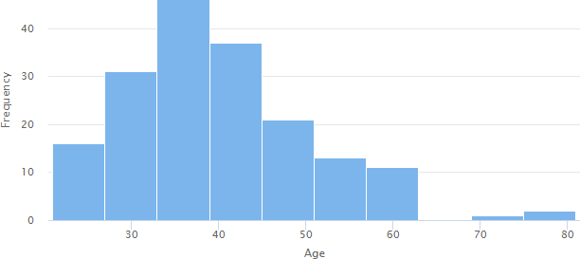
Atributo AGE
Media | 39.702
Desviación | 10.871
Mínimo | 21
Máximo | 81
Rango | 60
ID | AGE
… | …
175 | 62
176 | 74
177 | 76
178 | 81

Slide 60
Cuantiles, Cuartiles y Percentiles
MEDIDAS DE DISPERSION
Los cuantiles son valores que dividen un conjunto numérico ordenado en partes iguales. Es decir que determinan intervalos que comprenden el mismo número de valores.
Los cuantiles más usados son los siguientes: CUARTILES: dividen la distribución en cuatro partes. DECILES: dividen la distribución en diez partes.
Centiles o PERCENTILES: dividen la distribución en cien partes.
El percentil es una medida de posición usada en estadística que indica, una vez ordenados los datos de menor a mayor, el valor de la variable por debajo del cual se encuentra un porcentaje dado de observaciones en un grupo.

Slide 61
CUARTILES
MEDIDAS DE DISPERSION
Los cuartiles suelen representarse como Q1, Q2 y Q3. El 2do. cuartil o Q2 coincide con la MEDIANA.
Usaremos (N+1)/4 y 3(N+1)/4 para hallar las posiciones de Q1 y Q3 respectivamente, siendo N la cantidad de valores disponibles.
Si no hay parte decimal, se toma directamente el elemento.
Si la posición corresponde a un número con parte decimal entre el elemento i y el i+1, se toma el valor proporcional. Sea un número de la forma i,d donde i es la parte entera y d la decimal. El cuartil será:
𝑄 = 𝑥_{𝑖} + 𝑑 (𝑥_{𝑖+1} − 𝑥_{𝑖})

Slide 62
CUARTILES
MEDIDAS DE DISPERSION
Ejemplo:
30 | 36 | 47 | 50 | 52 | 52 | 56 | 60 | 63 | 70 | 70 | 110
La ubicación de Q1 es (N+1)/4, es decir, (12+1)/4=13/4=3.25
Como no es un número entero calculamos su valor de manera proporcional entre el 3ro y el 4to valor.
𝑄₁ = 𝑥₃ + 0.25 ∗
= 47 + 0.25 ∗
𝑥₄ − 𝑥₃
50 − 47
= 47.75

Slide 63
CUARTILES
MEDIDAS DE DISPERSION
Ejemplo:
30 | 36 | 47 | 50 | 52 | 52 | 56 | 60 | 63 | 70 | 70 | 110
La ubicación de Q3 es 3(N+1)/4= 3*(12+1)/4=3*13/4=9.75
Como no es un número entero calculamos su valor de manera proporcional entre el 9no y el 10mo valor.
𝑄₃ = 𝑥₉ + 0.75 ∗
= 63 + 0.75 ∗
𝑥₁₀ − 𝑥₉
70 − 63
= 68.25

Slide 64
CUARTILES
MEDIDAS DE DISPERSION
Ejemplo:
30 | 36 | 47 | 50 | 52 | 52 | 56 | 60 | 63 | 70 | 70 | 110
𝑄₁ = 47.75
𝑄₂ = 54
𝑄₃ = 68.25

Slide 65
RANGO INTERCUARTIL
MEDIDAS DE DISPERSION
La distancia entre Q1 y Q3 es una medida sencilla de dispersión que da el rango cubierto por la mitad de los datos.
Esta distancia se denomina rango intercuartil (IQR) y se define como
RIC = 𝑄₃ − 𝑄₁
Ejemplo:
30 | 36 | 47 | 50 | 52 | 52 | 56 | 60 | 63 | 70 | 70 | 110
𝑄₁ = 47.75 𝑄₂ = 54
RIC = 𝑄₃ − 𝑄₁ = 68.25 − 47.75 = 20.50
𝑄₃ = 68.25

Slide 66

Diagrama de caja simple
Q1 Q2
Q3
Mínimo
Máximo
El diagrama de caja simple permite analizar la dispersión de los valores de un atributo numérico.

Slide 67
Cuartiles y RIC del atributo AGE
Una vez identificados los cuartiles, puede calcularse el rango intercuartil (RIC)
𝑄₁ = 32 𝑄₂ = 38
𝑄₃ = 45
21 | … | 32 | … | 38 | 38 | 38 | 38 | … | 45 | … | 81
1 | … | 32 | … | 88 | 89 | 90 | 91 | … | 134 | … | 178
RIC = 𝑄₃ − 𝑄₁ = 45 − 32 = 13

Slide 68
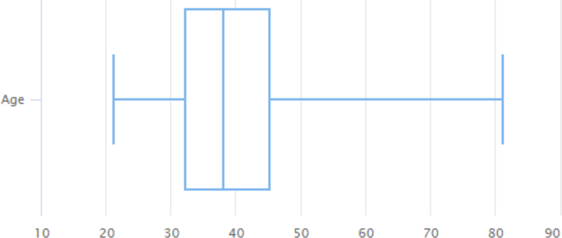
Diagrama de caja simple
Atributo AGE
Mínimo | 21
Q1 | 32
Q2 | 38
Q3 | 45
Máximo | 81
RIC | Q3 - Q1= 45 – 32 = 13
Lim.Inf | Q1 - 1.5*RIC = 32-1.5*13 =12.5
Lim.Sup | Q3 + 1.5*RIC =45+1.5*13 = 64.5
¿Hay valores fuera de rango?

Slide 69
Diagrama de caja simple
Atributo AGE
Mínimo | 21
Q1 | 32
Q2 | 38
Q3 | 45
Máximo | 81
RIC | Q3 - Q1= 45 – 32 = 13
Lim.Inf | Q1 - 1.5*RIC = 32-1.5*13 =12.5
Lim.Sup | Q3 + 1.5*RIC =45+1.5*13 = 64.5
Atípicos Leves
Atípicos Extremos

Slide 70
Valor atípico o fuera de rango
Los valores de la muestra que pertenezcan a alguno de estos intervalos
[Q1– 3*RIC ; Q1 – 1.5*RIC ) o (Q3 + 1.5*RIC ; Q3 + 3*RIC ]
serán considerados valores fuera de rango leves.
Los valores de la muestra inferiores a
Q1 – 3*RIC o superiores a Q3 + 3*RIC serán considerados valores fuera de rango extremos.

Slide 71
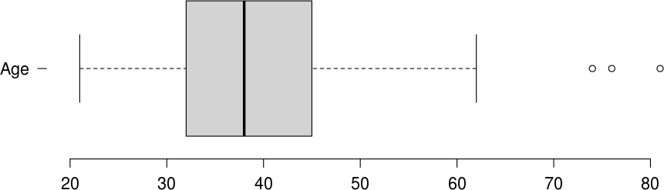
Diagrama de caja de Tukey
Atributo AGE
21
62
Mínimo | 21
Q1 | 32
Q2 | 38
Q3 | 45
Máximo | 81
RIC | 13
Lim.Inf | 32-1.5*13 =12.5
Lim.Sup | 45+1.5*13 = 64.5
Los bigotes indican el rango de los valores de la
muestra comprendidos en el intervalo
[Q1 – 1.5 * RIC ; Q3 + 1.5 * RIC] = [12.5 ; 64.5]

Slide 72
Diagrama de caja de Tukey
Atributo AGE
Valores atípicos
Leves
Mínimo | 21
Lim.Bigote Inf. | 21
Q1 | 32
Q2 | 38
Q3 | 45
Lim.Bigote Sup | 62
Máximo | 81
Los valores de AGE que pertenezcan a [-7; 12.5) o (64.5; 84] se
considerarán atípicos leves.
Los valores del atributo AGE inferiores a -7 o superiores a 84 se considerarán atípicos extremos .

Slide 73
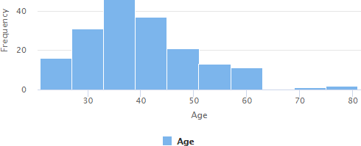
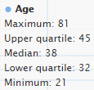

Histograma y diagrama de caja simple
(Atributo AGE)

Slide 74

Histograma y diagrama de caja de Tukey
(Atributo AGE)

Slide 75
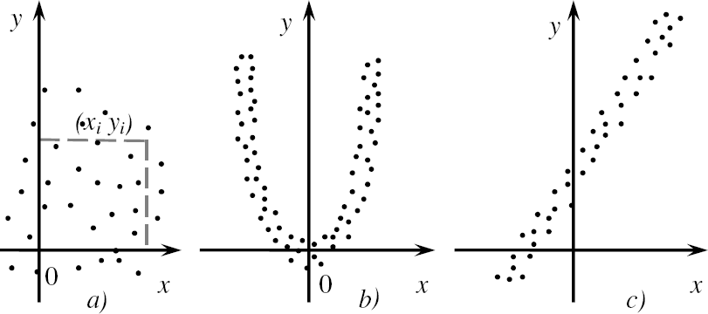
Diagramas de Dispersión
Consiste en dibujar pares de valores (x_{i}, y_{j}) medidos de una variable aletaoria (X,Y) en un sistema de coordenadas

Slide 76
Diagramas de Dispersión
Consiste en dibujar pares de valores (x_{i}, y_{j}) medidos de una variable aletaoria (X,Y) en un sistema de coordenadas
Entre X e Y no hay ninguna relación funcional

Slide 77
Diagramas de Dispersión
Consiste en dibujar pares de valores (x_{i}, y_{j}) medidos de una variable aletaoria (X,Y) en un sistema de coordenadas
Entre X e Y podría existir un relación funcional que corresponde a una parábola (relación no lineal)

Slide 78
Diagramas de Dispersión
Consiste en dibujar pares de valores (x_{i}, y_{j}) medidos de una variable aletaoria (X,Y) en un sistema de coordenadas
Entre X e Y existe una relación lineal. Este es el tipo de relación que nos interesa

Slide 79
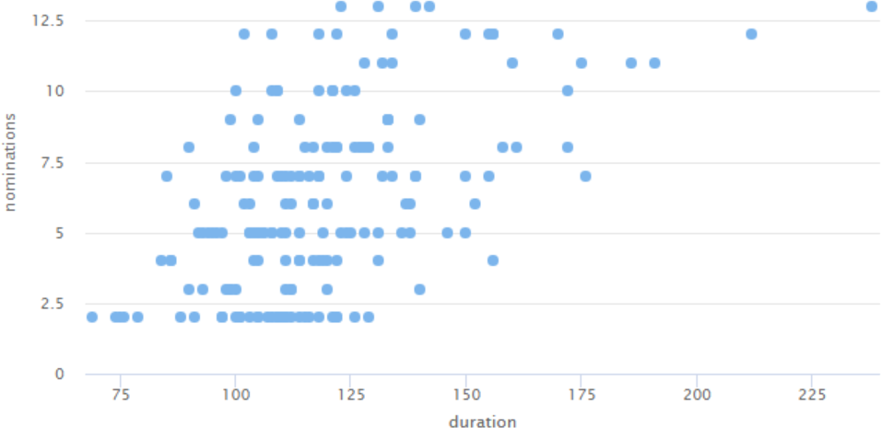
Relación entre atributos numéricos
Al momento de construir un modelo de Minería de Datos resulta de interés saber si dos atributos numéricos se encuentran linealmente relacionados o no. Para ello se usa el coeficiente de correlación lineal.
Diagrama de dispersión entre DURATION y NOMINATIONS

Slide 80
Varianza y Covarianza
Varianza mide qué tanto se dispersan los valores de una sola variable respecto a su media. Es un concepto univariado.
Covarianza mide cómo dos variables se mueven juntas: si cuando X sube, Y también sube (covarianza positiva), o si se mueven en sentido contrario (covarianza negativa). Es un concepto bivariado.

Slide 81
Coeficiente de correlación lineal
Dados dos atributos 𝑋 e 𝑌 el coeficiente de correlación lineal entre ellos se calcula de la siguiente forma
𝐶𝑜𝑣(𝑋, 𝑌)
𝐶𝑜𝑟𝑟 𝑋, 𝑌 =
𝜎_{𝑋} 𝜎_{𝑌}
siendo 𝐶𝑜𝑣(𝑋, 𝑌) la covarianza entre 𝑋 e 𝑌
de cada variable.
y 𝜎_{𝑋} y 𝜎_{𝑌} los desvíos

Slide 82
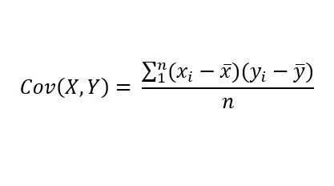
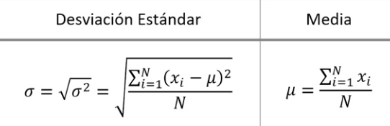
Covarianza y desvío estándar
Dadas dos variables 𝑋 y 𝑌

Slide 83
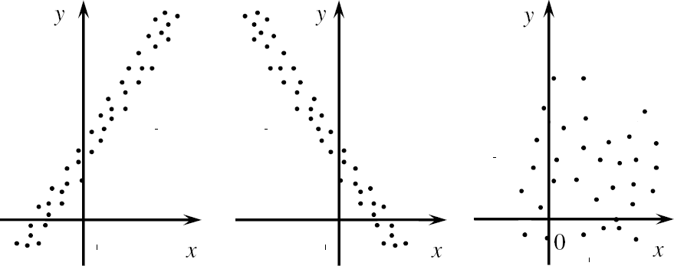
Covarianza
La covarianza es un valor que indica el grado de variación conjunta de dos variables aleatorias respecto a sus medias.
μ_{Y}
μ_{Y}
μ_{Y}
μ_{X}
μ_{X}
μ_{X}
Covarianza Positiva
Covarianza Negativa
Covarianza cercana a cero

Slide 84
Coeficiente de correlación lineal
INTERPRETACION
Si 0.5≤ abs(Corr(A,B)) < 0.8 se dice que A y B tienen una correlación lineal débil.
Si abs(Corr(A,B)) > 0.8 se dice que A y B tienen una correlación lineal fuerte
Si abs(Corr(A,B))<0.5 se dice que A y B no están correlacionados linealmente. Esto NO implica que son independientes, sólo que entre ambos no hay una correlación lineal.

Slide 85
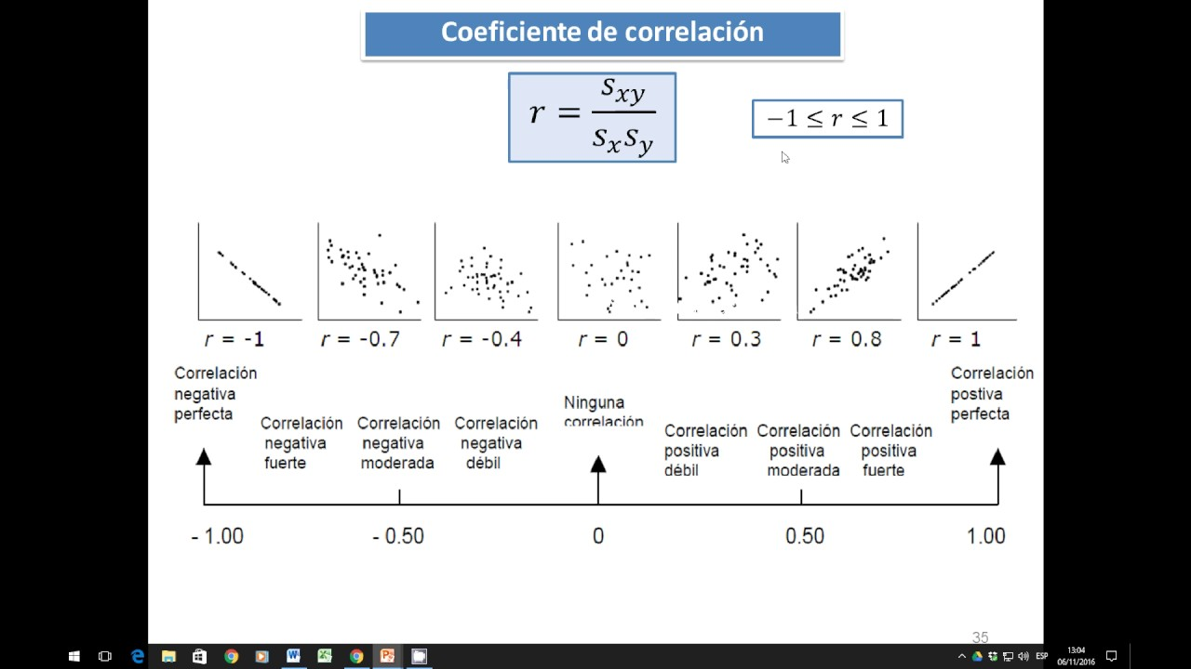
Coeficiente de correlación lineal

Slide 86
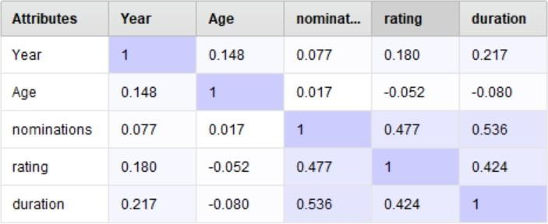
Matriz de correlación
¿Qué significa?
Para obtener esta matriz todos los atributos deben ser numéricos

Slide 87
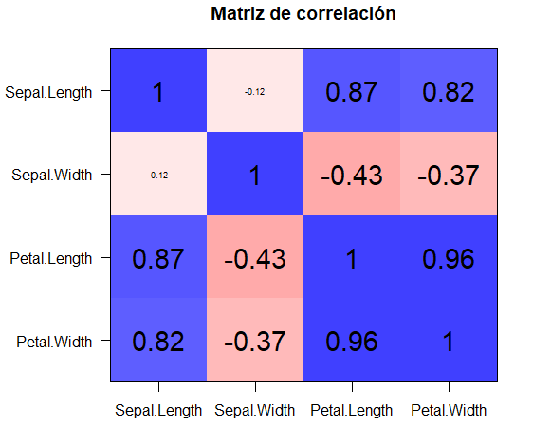
Matriz de correlación
¿Qué significa?

Slide 88
Matriz de correlación
Tipo | Variables | Cuándo usarlo
Pearson | Cuantitativas continuas | Relación lineal, distribución normal
Spearman | Ordinales o cuantitativas | Sin normalidad, datos con rangos
Kendall | Ordinales o cuantitativas | Muestras pequeñas
Policórica | Ordinales | Se asume normalidad subyacente
Tetracórica | Binarias (0/1) | Caso especial de la policórica
Biserial puntual | Continua + Binaria | Una variable continua y una binaria
Parcial | Cuantitativas | Eliminar efecto de otras variables

